Slide 1
TinyGet开发杂谈
——tinyget工具使用演示
2023.11.18

Slide 2
目录
tinyget 工具展示
开发杂谈
Openai sdk介绍
Roadmap

Slide 3
tinyget 工具演示
update
list
install
upgrade

Slide 4
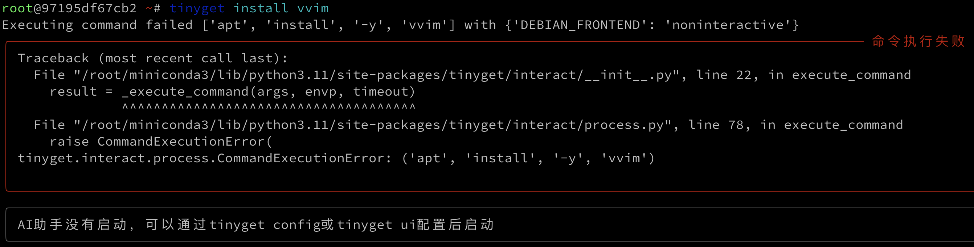
tinyget 工具演示

Slide 5
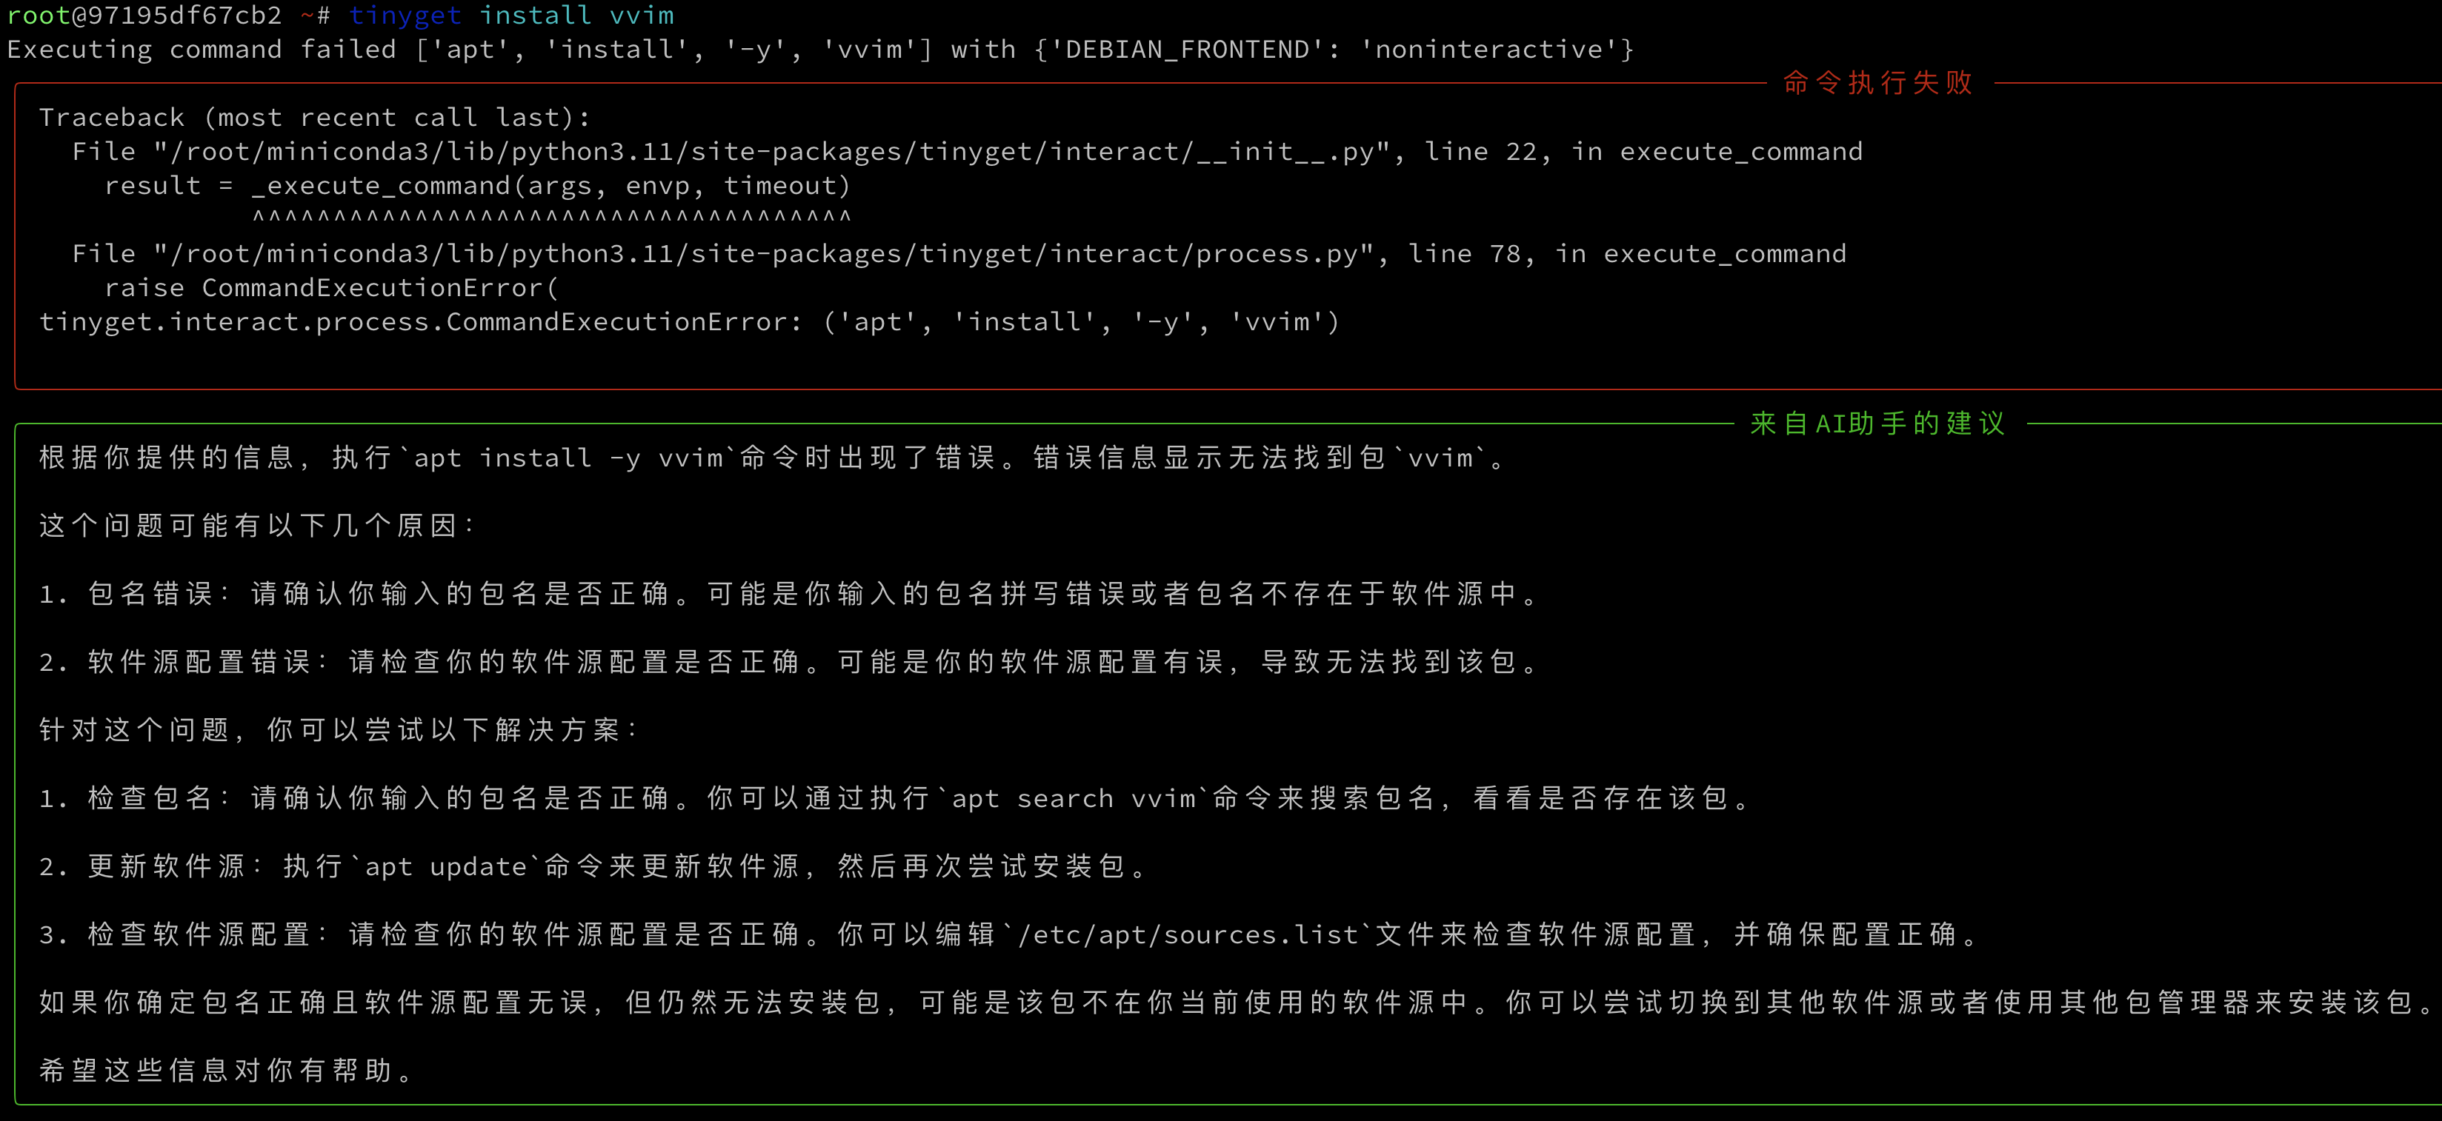
tinyget 工具演示

Slide 6
目录
tinyget 工具展示
开发杂谈
Openai sdk介绍
Roadmap

Slide 7
技术路线选择
package manager sdk
stdio解析

Slide 8
技术路线选择
package manager sdk
stdio解析✔

Slide 9
技术路线选择
package manager sdk
apt: https://apt-team.pages.debian.net/python-apt/library/index.html
dnf:
https://github.com/rpm-software-management/dnf
https://dnf.readthedocs.io/en/latest/py-modindex.html

Slide 10
技术路线选择
package manager sdk
apt: https://apt-team.pages.debian.net/python-apt/library/index.html
dnf:
https://github.com/rpm-software-management/dnf
https://dnf.readthedocs.io/en/latest/py-modindex.html
pacman:
https://github.com/peakwinter/python-pacman/blob/master/pacman.py
存在的问题：
SDK离用户侧太远，很多行为需要重新实现
各个包管理器的架构思路迥异
有的时候SDK就是命令行的封装

Slide 11
技术路线选择
apt：
Package -> List[Version]
dnf:
List[Package+Version]
apt:
cache类是核心
dnf:
base、sack、transaction

Slide 12
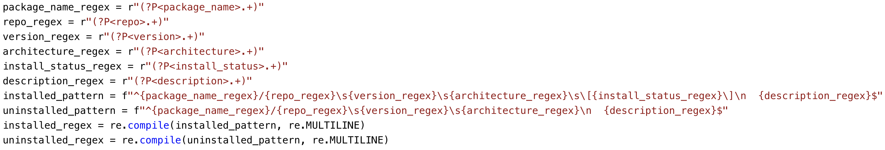
技术路线选择
stdio解析
以正则表达式为主
存在“稳定性”不足的问题
不喜欢“带返回”的指令
单独形成 process 抽象（在subprocess基础上进行裁剪和定制）

Slide 13
Impersonate
sudo （临时提权）
impersonate （临时降权）
场景：
System权限+普通用户调用，复用系统级的鉴权机制
配置文件

Slide 14
用户界面
CLI、GUI、TUI
选择TUI的理由：
实现起来方便，短平快；
click刚好有对应的解决方案：
https://github.com/Textualize/trogon
https://click-docs-zh-cn.readthedocs.io/zh/latest/
当前的TUI是“伪TUI”
https://gitee.com/-/ide/project/kongjiadongyuan/tinyget/edit/master/-/tinyget/interact/buffer.py
https://www.textualize.io/

Slide 15
目录
tinyget 工具展示
开发杂谈
Openai sdk介绍
Roadmap

Slide 16
Openai SDK介绍
Openai的接口已经成为了事实上的标准：
https://github.com/lm-sys/FastChat
https://github.com/vllm-project/vllm
https://github.com/microsoft/DeepSpeed-MII（还未支持）

Slide 17
Openai SDK介绍
Openai的接口已经成为了事实上的标准：
https://github.com/lm-sys/FastChat
https://github.com/vllm-project/vllm
https://github.com/microsoft/DeepSpeed-MII（还未支持）
https://github.com/openai/openai-python
https://chatanywhere.apifox.cn/api-92222076

Slide 18
目录
tinyget 工具展示
开发杂谈
Openai sdk介绍
Roadmap

Slide 19
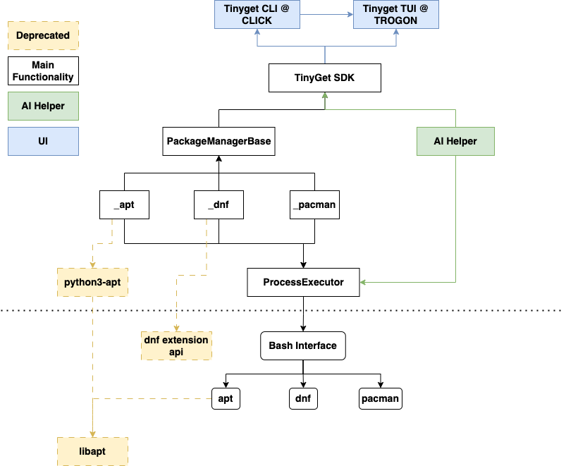

Slide 20
